Slide 1
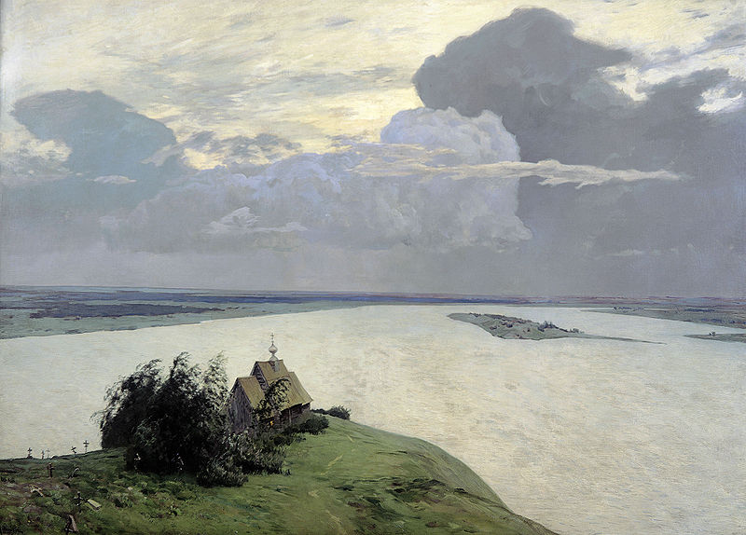
Ісаак Ілліч Левітан
За вічним спокоєм, 1894

Slide 2
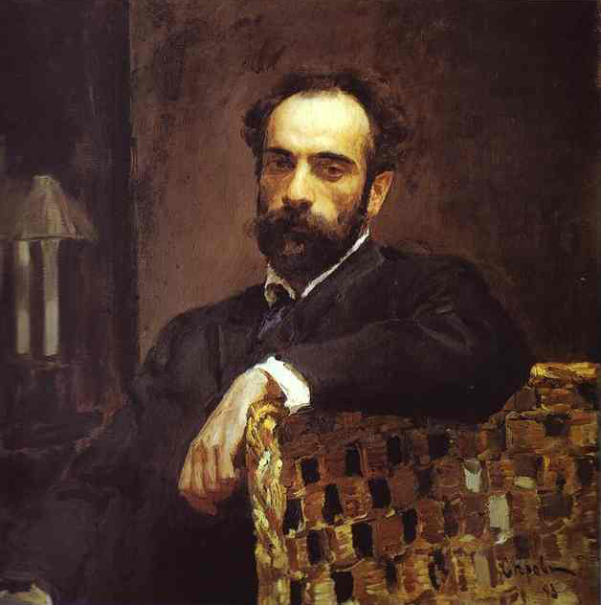
Народився 18 серпня (30 серпня за новим стилем) 1860 року в Кібарти (нині це місто знаходиться в Литві) поблизу станції Вержболово в інтелігентній єврейській родині.

Slide 3
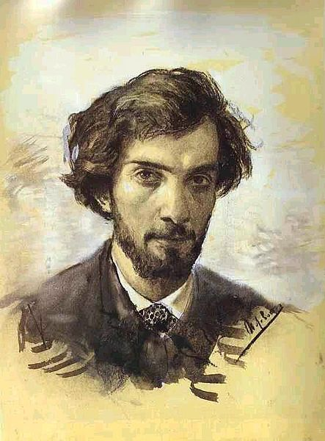
Автопортрет

Slide 4
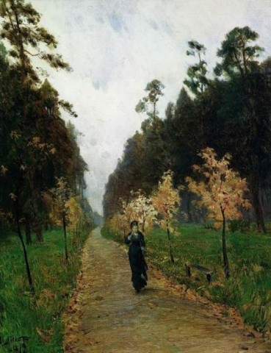
1873 - зовсім юним Ісаак вступив до Московського училища живопису, скульптури і архітектури.
У 1875 році померла його мати, а двома роками пізніше - батько. Левітан залишився без засобів до існування.
Деякий просвіт намітився в 1879 році, коли Рада училища призначила Левітану стипендію генерал-губернатора Москви, а П. Третьяков за сто рублів купив його картину “Осінній день. Сокільники “.

Slide 5
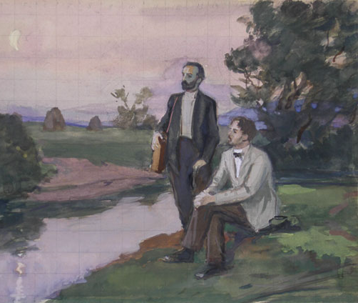
Після соловйовського замаху на Олександра II усіх євреїв виселили з Москви. Митець жив під Москвою, а на заняття їздив на “чавунці”.
Два щасливих літа (1875-76 рр..) Він провів у Бабкіно, поблизу від Нового Єрусалиму. Там, в Бабкіно, жило сімейство Чехових. Микола Чехов був однокласником Левітана по училищу, він і звів його зі своїми рідними. Довга дружба Левітана з А. П. Чеховим почалася саме тоді.
Боім С.С. «Чехов і Левітан».

Slide 6
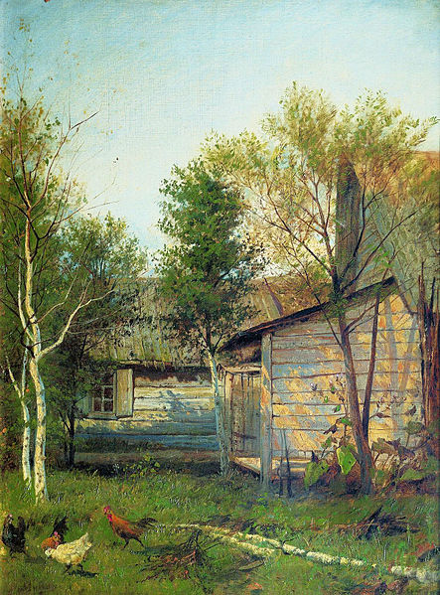
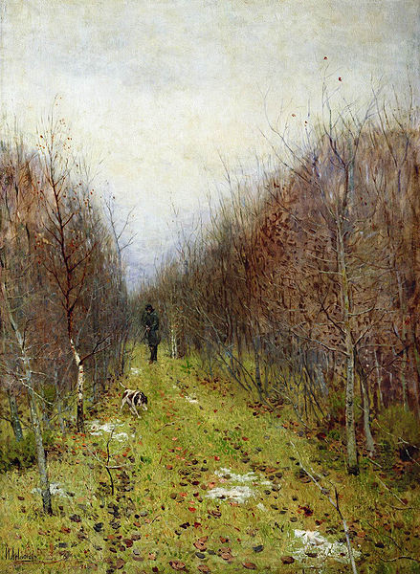
Сонячний день, 1876
Осінній пейзаж, 1880

Slide 7
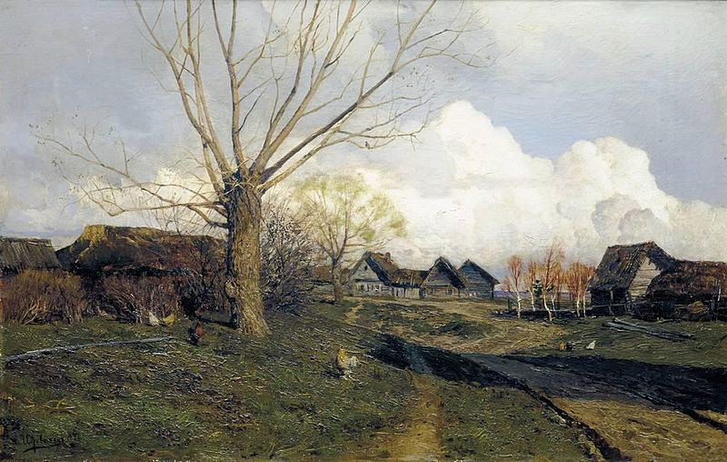
Савинська слобода біля Звенигороду. 1884

Slide 8
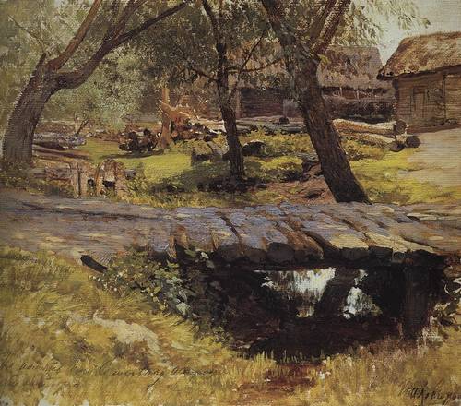
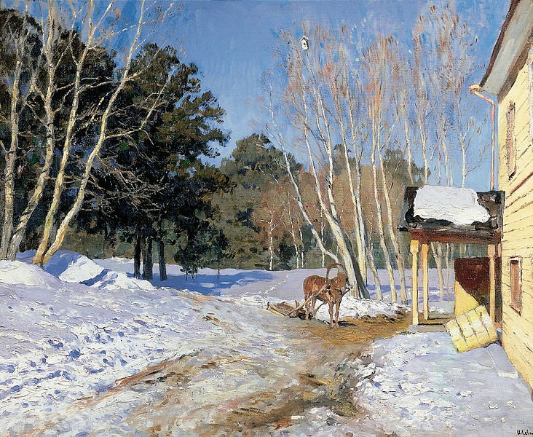
Міст. Савинська слобода
Березень, 1895

Slide 9
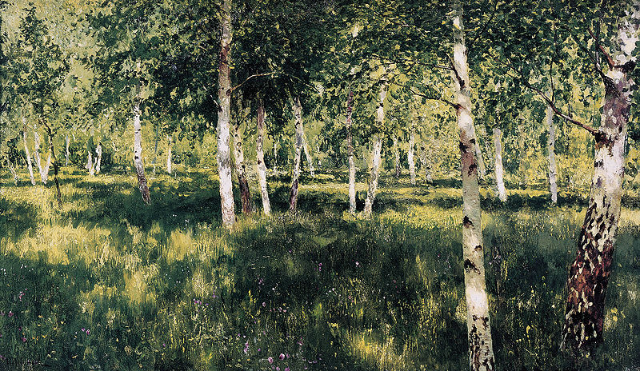
Березовий гай, 1885-1889

Slide 10
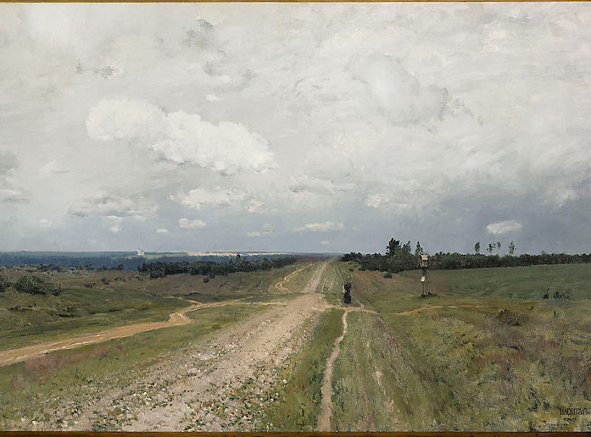
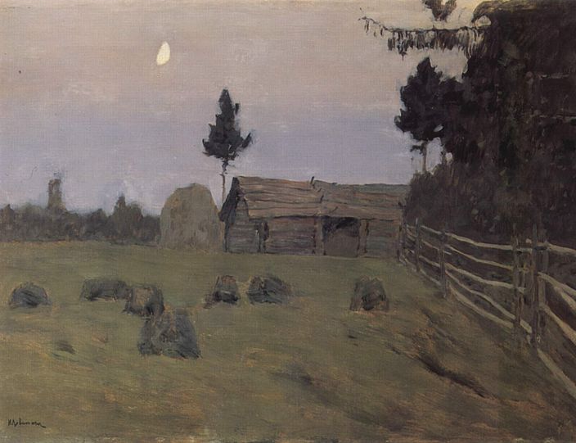
Училище художник залишив у 1884 році, отримавши диплом некласного художника, що давало лише право бути вчителем малювання. Причини цього називаються різні: одні кажуть, що це сталося через “невідвідування класів”; інші стверджують, що в цьому виразилося досить поблажливе ставлення до самого жанра- пейзажу, як до чогось другорядного і не гідного високої оцінки. Останнє дуже ймовірно - в умовах тодішнього панування “викривального” напряму в живопису (і в мистецтві взагалі).
Владімірка, 1892
Захід, 1900

Slide 11
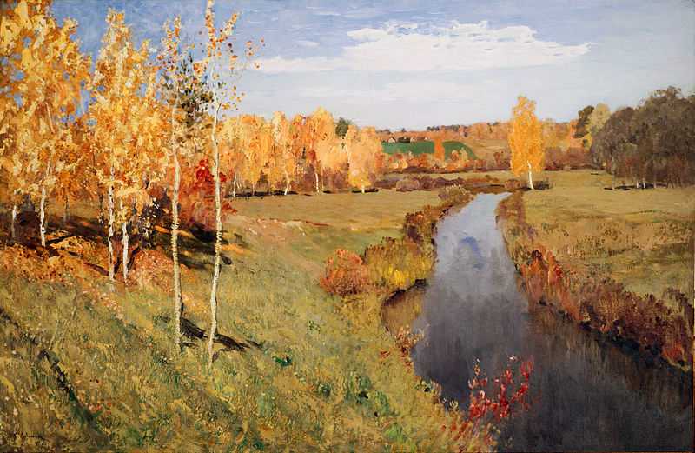
Наступний, 1887-й, рік виявився рубіжним у долі живописця. Він вперше зустрівся з Волгою, що стала величезною темою його творчості.
Золота осінь, 1895

Slide 12
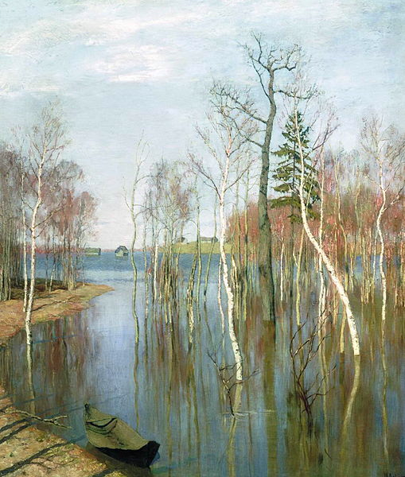
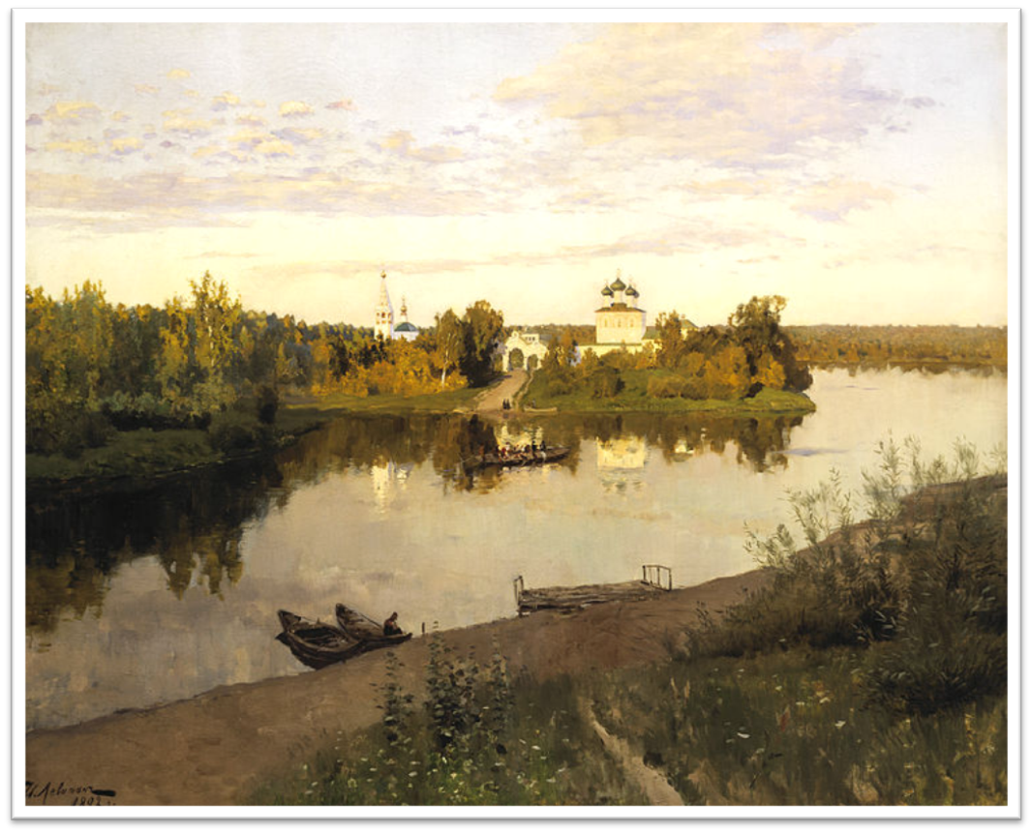
Весна. Повінь

Slide 13
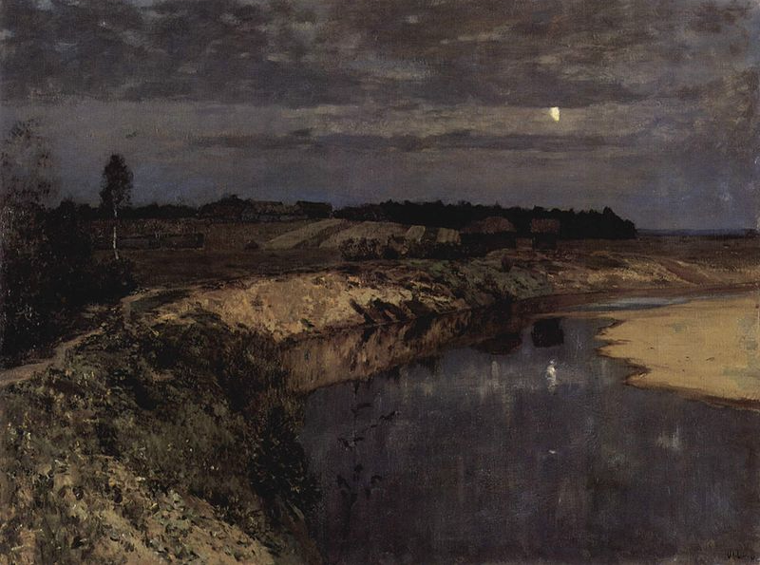
Тиша, 1898

Slide 14
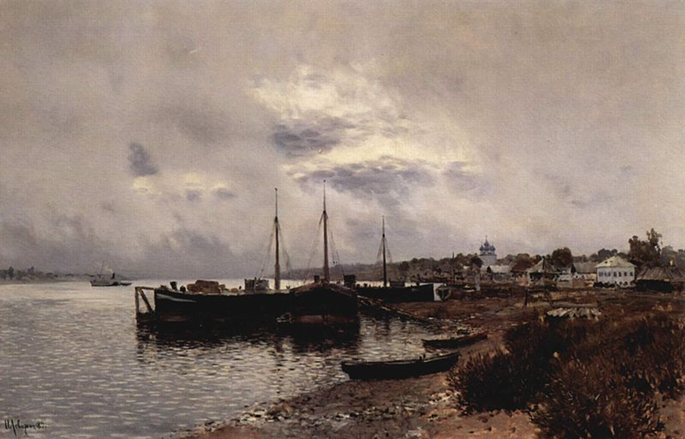
Плес 1889

Slide 15
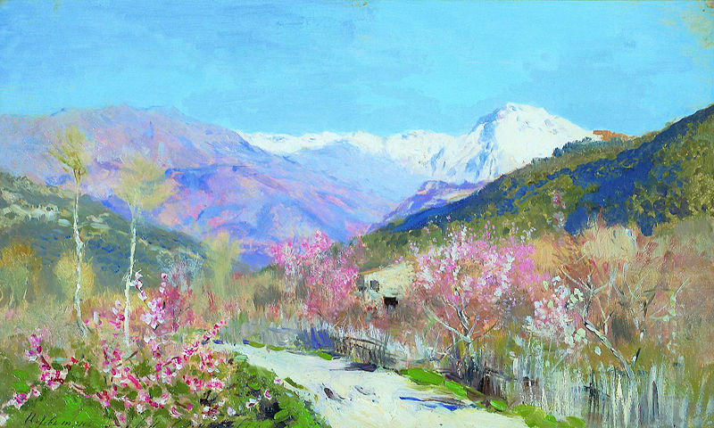
У 1890-ті роки він здійснив декілька подорожей по Європі. Левітан пильно стежив за новітніми художніми течіями, на схилі років зблизився з новонародженим “Світом мистецтва” і з його лідерами С. Дягілєвим і А. Бенуа.
Весна в італії, 1890

Slide 16
Але життя вже не залишалося. Він хворів все сильніше, серце відмовлялося служити. Ще в 1896 році Чехов відзначив у щоденнику:
“У Левітана розширення аорти. Носить на грудях глину. Чудові етюди й пристрасна жага життя “.
За кілька місяців до смерті сам художник писав Марії Павлівні, сестрі Чехова (між ними свого часу теж сталося щось подібне до полуромана):
“Марі! Як страшно вмирати і як болить серце! “
Йому здавалося, що він зрозумів щось важливе в житті і тепер зможе писати зовсім по-іншому.
22 липня (4 серпня за новим стилем) 1900 року Левітан помер.

